Slide 1
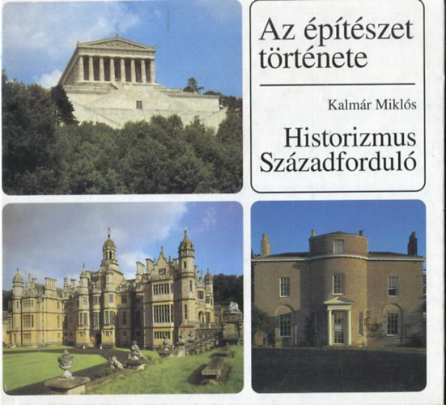
19.sz. magyar építészet
szaju2025

Slide 2
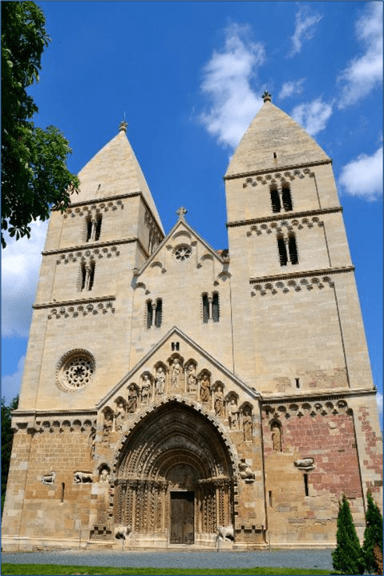
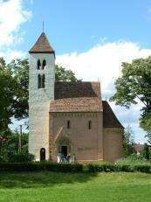
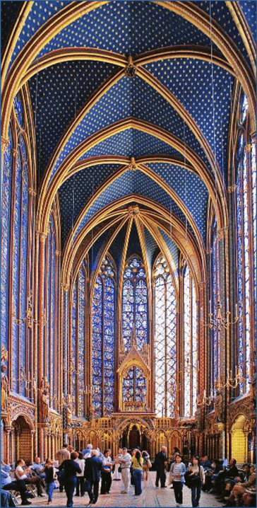
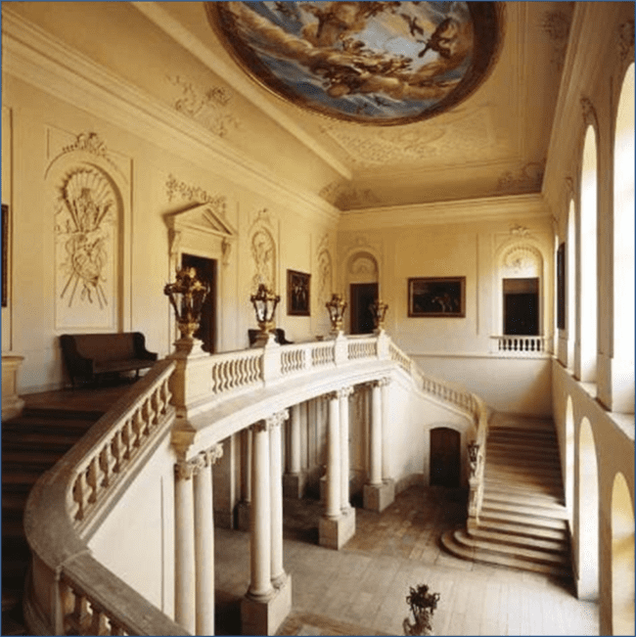
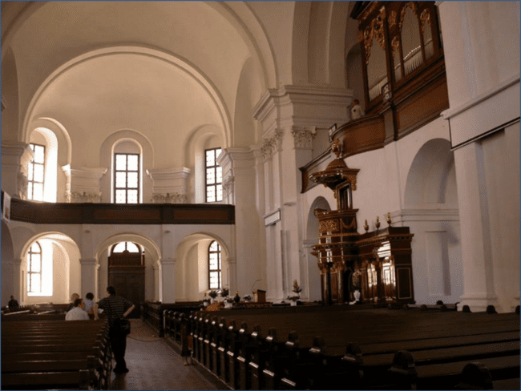
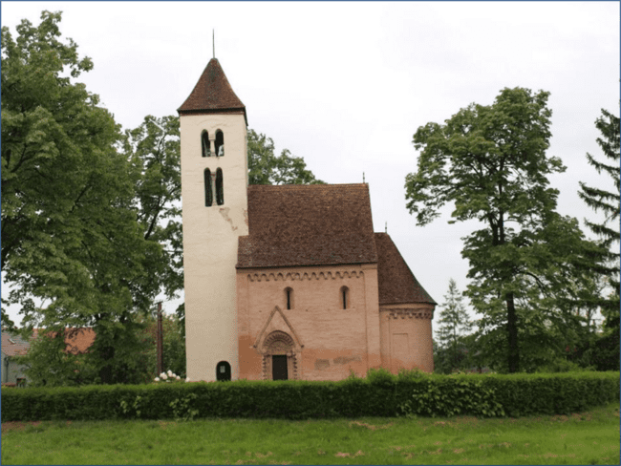
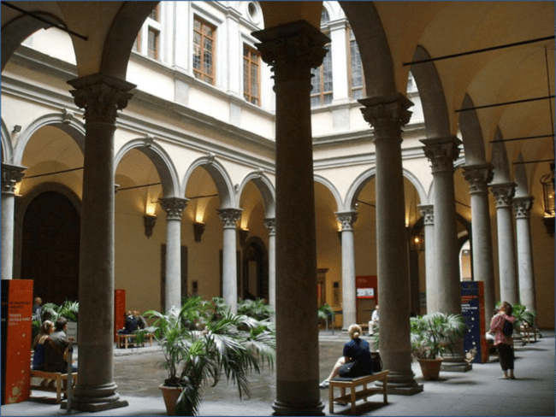
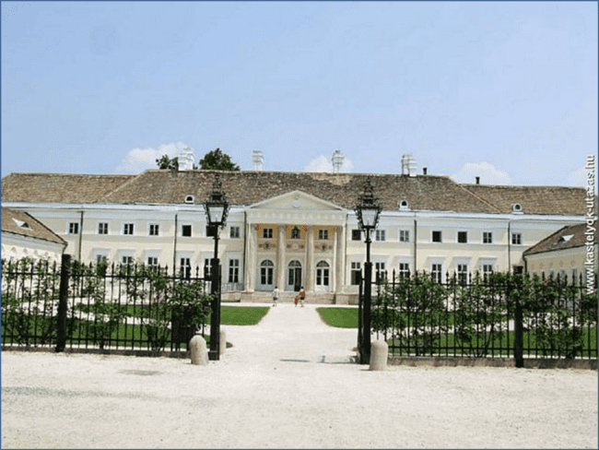
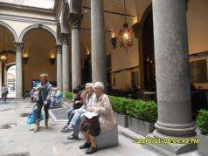
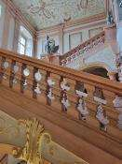
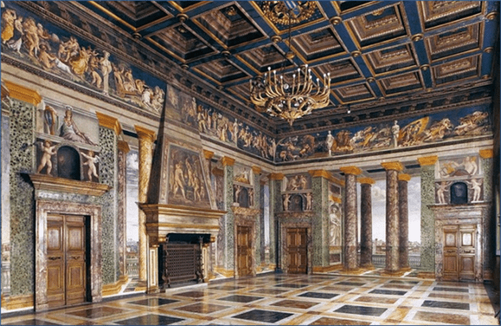
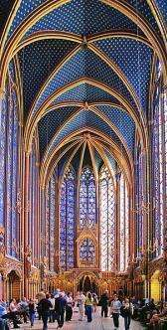
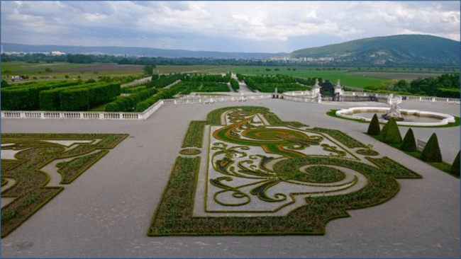
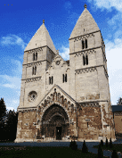
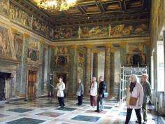
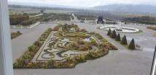
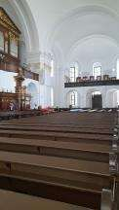
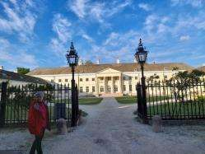
Csempeszkovács
Ják
Saint Chapelle
Strozzi
Farnesina
Schloss Hoff
Csákvár
Debrecen
Román
Gótika
Reneszánsz
Barokk
Klasszicizmus

Slide 4
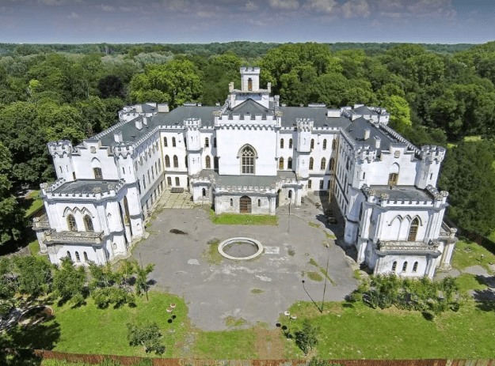
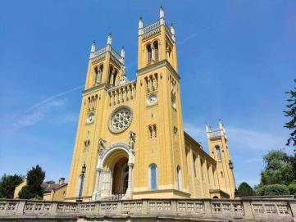
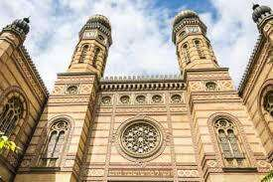
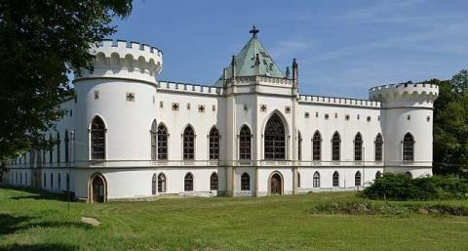
Emlékeztető Romantika
Magyar építészet
fóti katolikus templom
(1845-1855)
Ybl Miklós
Zichy-Ferraris-kastély, Oroszvár, 1840-44; Franz Beer bécsi építész
Dohány utcai Zsinagóga, Budapest 1854 és 1859
Keglevich-kastély, Nagyugróc, 1844-50
Alois Pichl (1782-1856)

Slide 5
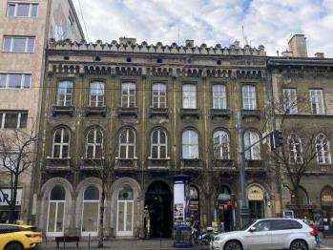
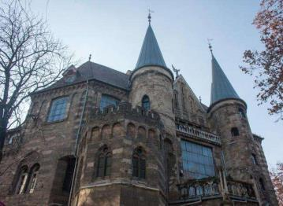
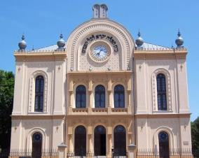
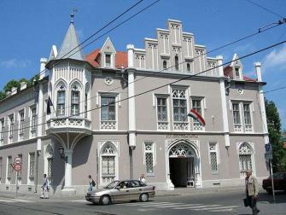
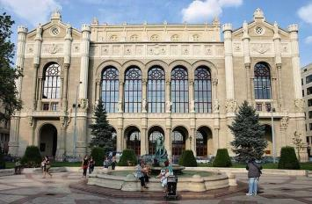
Múzeum körút 7. Unger ház
Ybl Miklós, WágnerJános
Budapest Zichy Géza utca 10.sz.
László Fülöp-műteremház
Gyalus László(1865-1941)
Pécs zsinagóga, 1868–69-ben
Feszl Frigyes, Gerster Károly
és Kauser Lipót
Fekete ház Szeged
1857 Gerster Károly
Pesti Vigadó 1859-1865
Feszl Frigyes

Slide 6
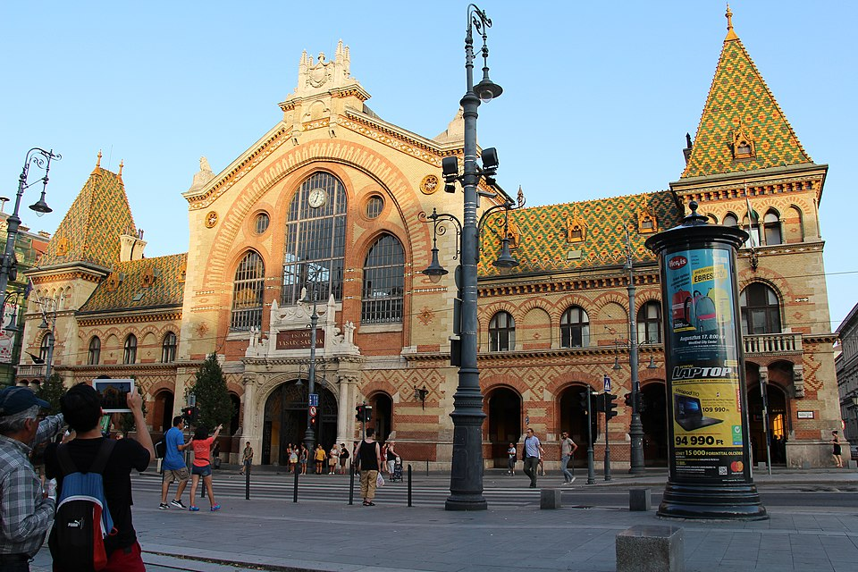
Központi Vásárcsarnok Boltív. Pecz Samu (1854-1922) 1897

Slide 7
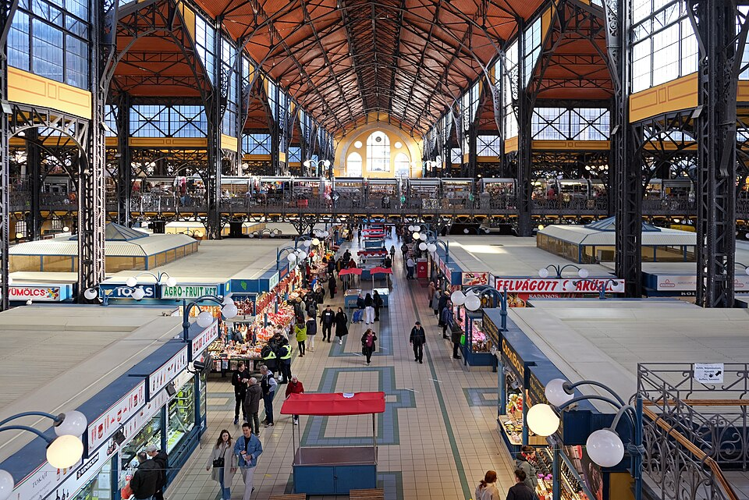
Központi Vásárcsarnok Boltív. Pecz Samu 1897

Slide 8
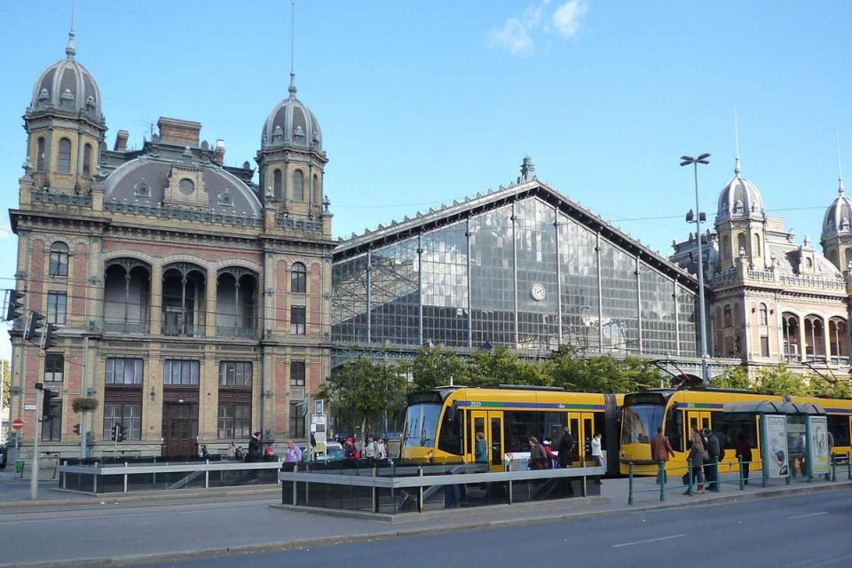
Nyugati pályaudvar 1877 Seyrig Theofil , Bernárdt Viktor

Slide 9
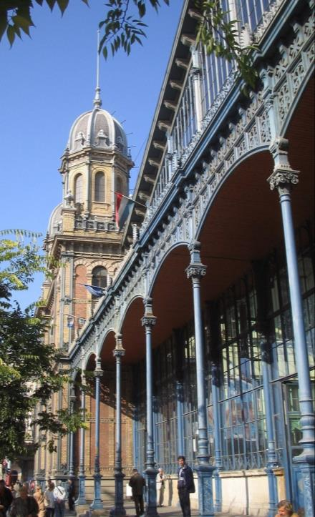
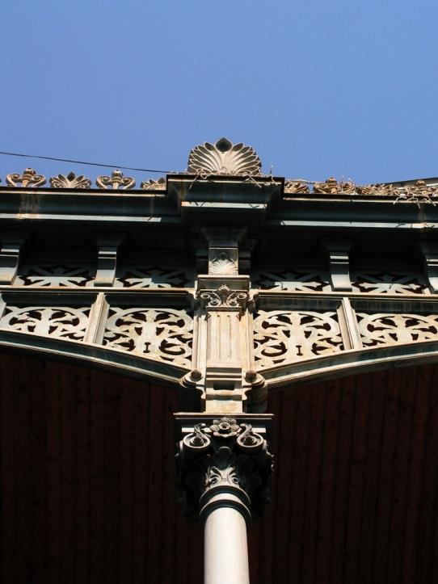

Slide 10
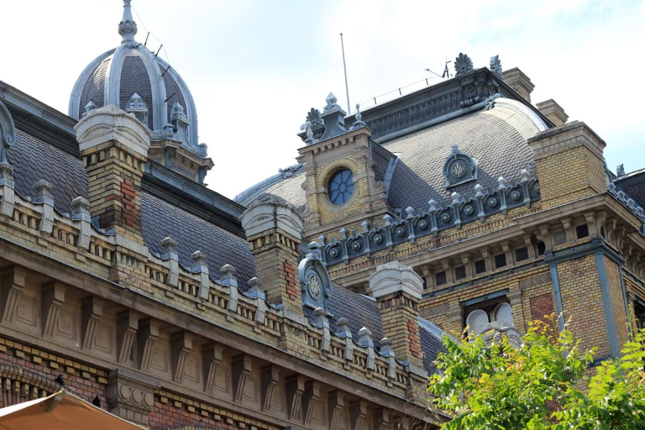

Slide 11
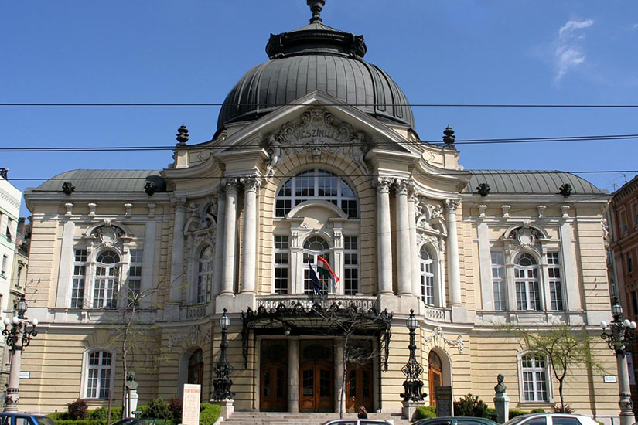
Vígszínház 1896 neobarokk
Ferdinand Fellner (1847-1916) és Hermann Helmer (1849-1919) bécsi építészpáros

Slide 12
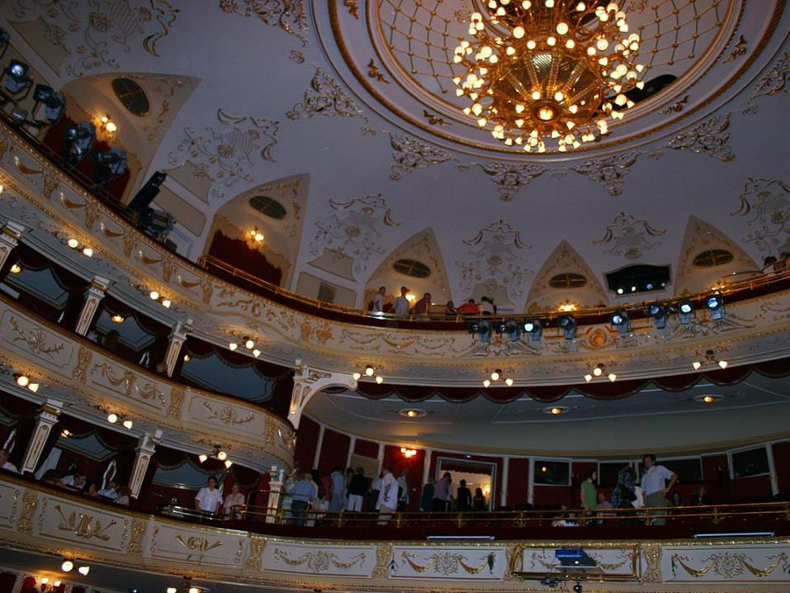

Slide 13
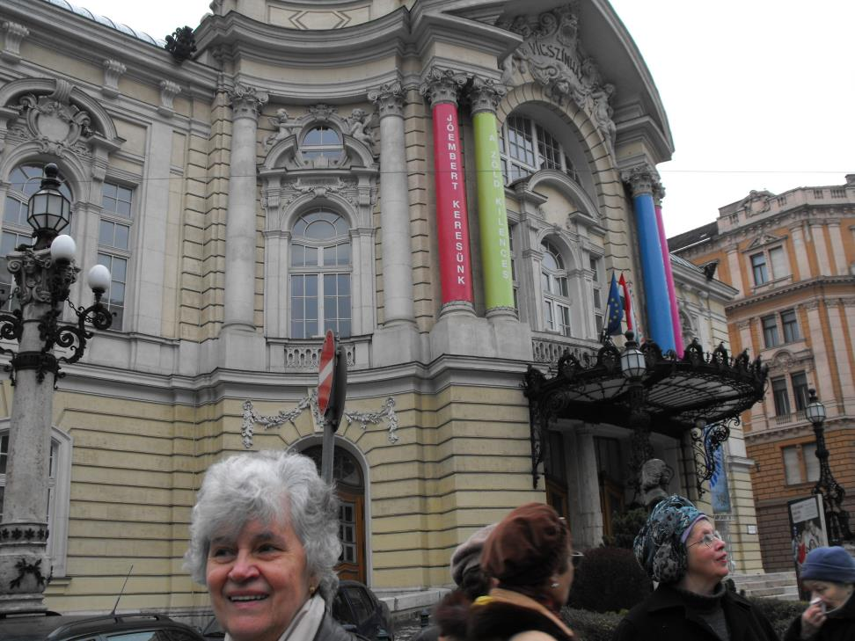

Slide 14
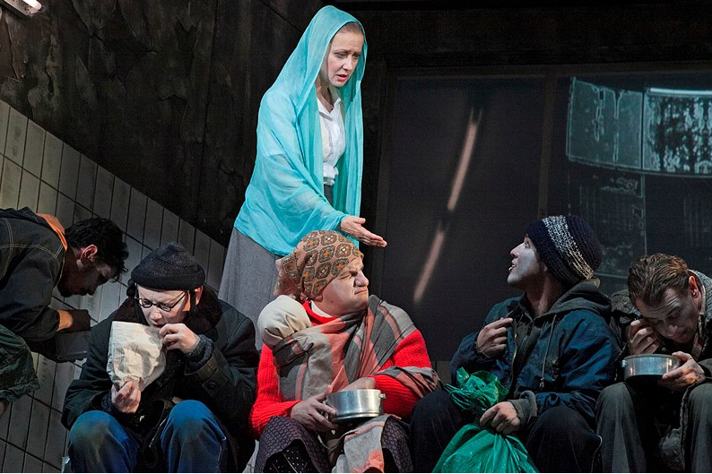
JÓ EMBERT KERESÜNK

Slide 15
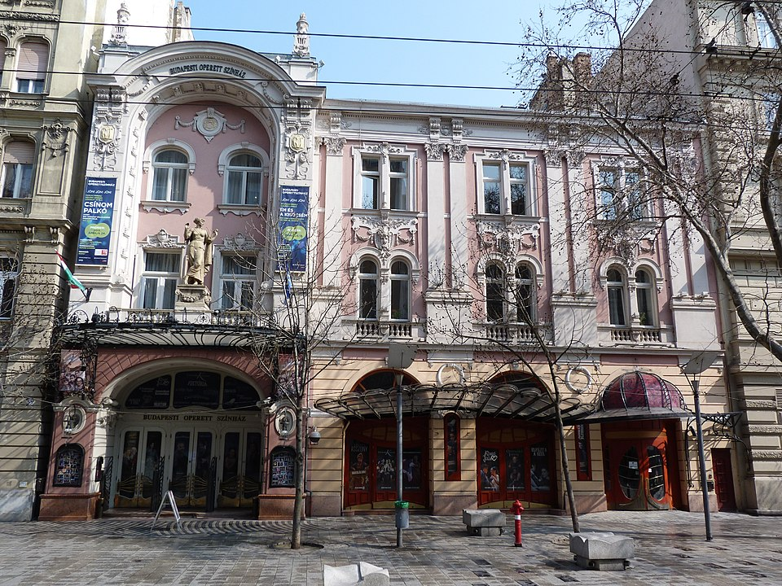
Operettszínház

Slide 16
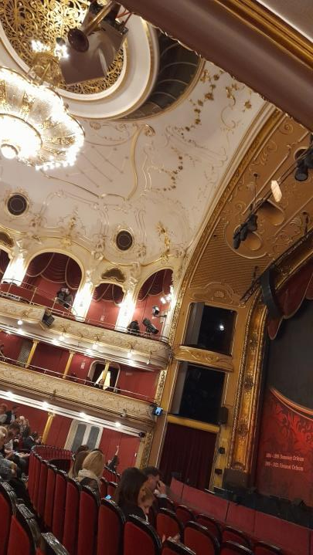
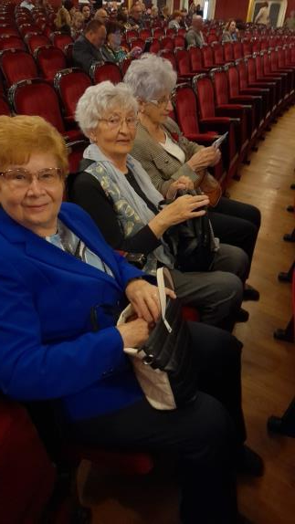
Operettszínház 1923
Ferdinand Fellner (1847-1916) és Hermann Helmer (1849-1919) bécsi építészpáros

Slide 17
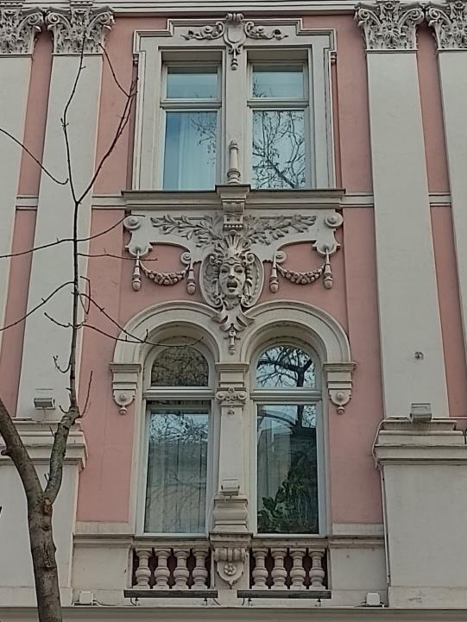
A két emeletet pedig korinthoszi fejezetű falpillér párok fogják össze, de egyúttal el is választják az ablakokat. ikerablakok, az első emeletiek félkörívben záródnak, a második emeletiek viszont egyszerű téglalap formájúak. Keretezésük ellenben igen gazdag: előbbiek boltívét konzolokon nyugvó keret követi, kötényükben pedig bábkorlát fut. Utóbbiak ragadják meg azonban jobban a figyelmet, hiszen ezeket nemcsak felülről, de oldalról is övezi keret, a kötényüket pedig szimmetrikus elrendezésű,
(Fotó: Bodó Péter/pestbuda.hu)

Slide 18
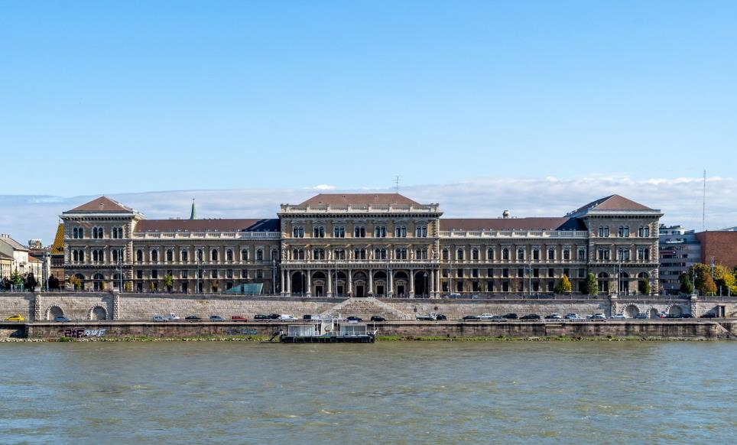
Volt Fővámhivatal, ma a Budapesti Corvinus Egyetem főépülete. Neoreneszánsz Ybl Miklós 1871-74
Az épület a budai oldalról tekintve, az egykori alagutak elfalazott bejárataival (fotó: Both Balázs/pestbuda.hu)

Slide 19
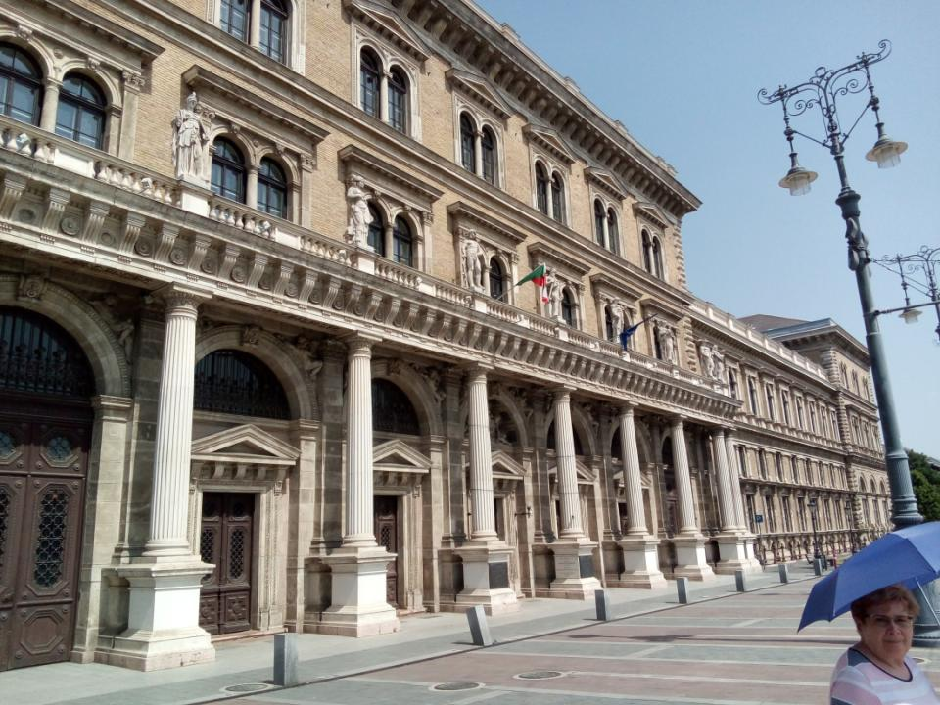
Közgazdaságtudományi Egyetem
2021

Slide 20
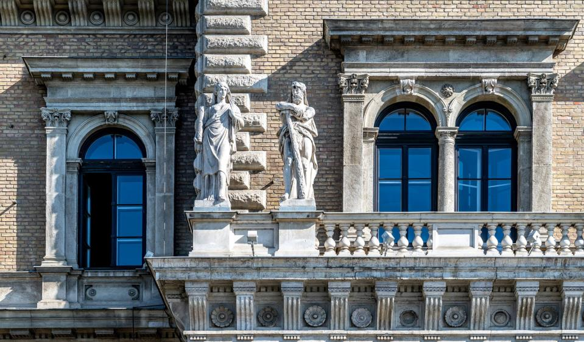
Az első nőalak Themisz, ő az igazságot és a törvényt személyesíti meg. Mellette Héraklész áll, az erő és hatalom megtestesítője.

Slide 21
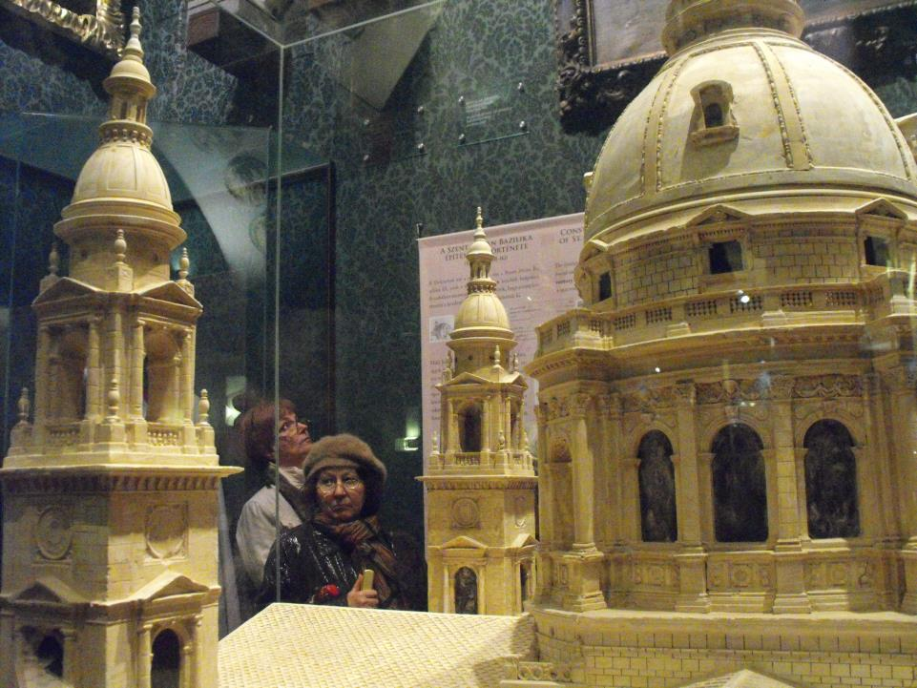
2013 Budapest
Szent István Bazilika
(Zitterbarth János)
Hild József, Ybl Miklós,
Kauser József
1851–1906
neoreneszánsz

Slide 22
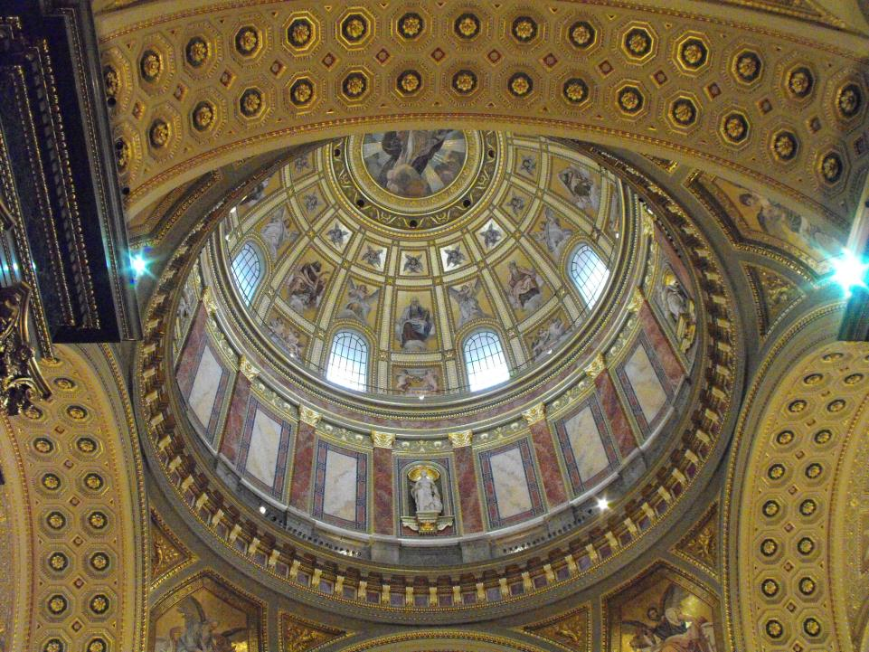

Slide 23
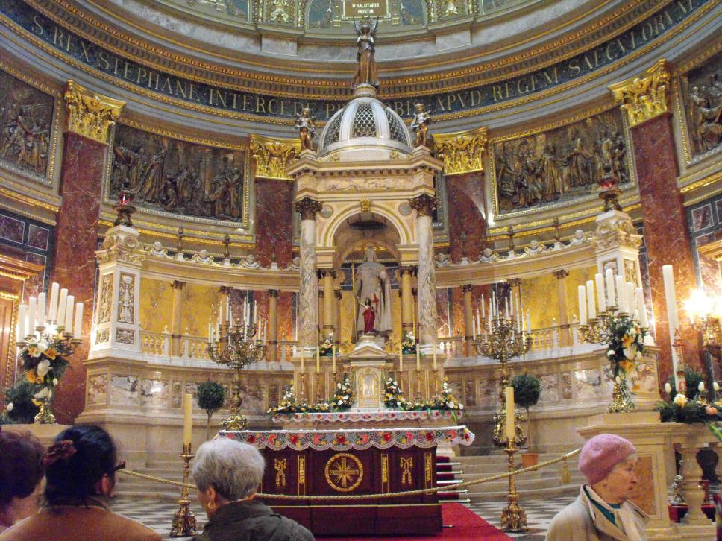

Slide 24
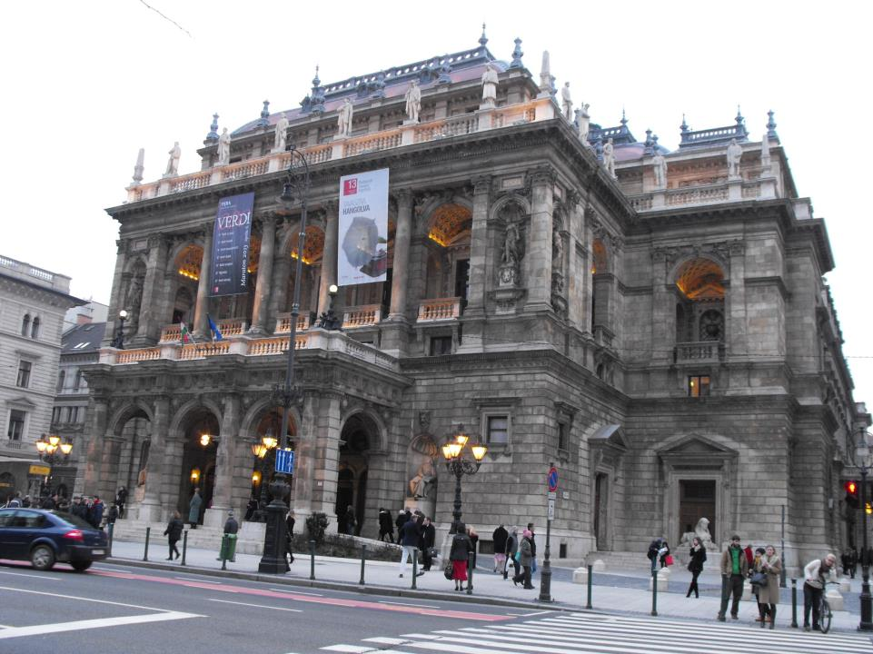
Magyar Állami Operaház
Ybl Miklós /1814-1891/
1875–1884
Neoreneszánsz,
barokk
2013

Slide 25
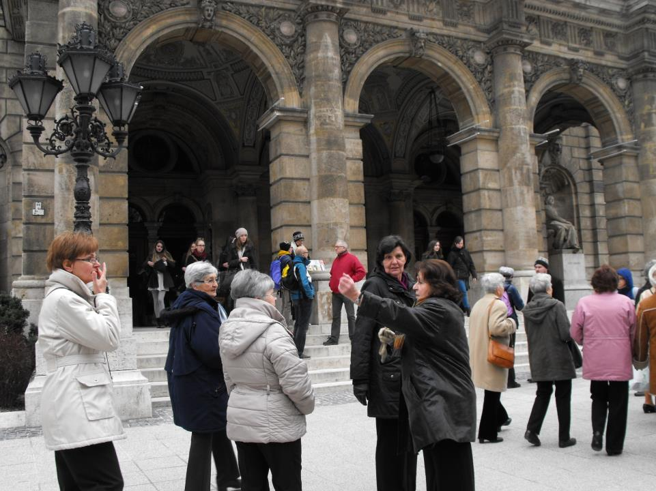
2013

Slide 26

2013

Slide 27


Slide 28

ELTE Egyetemi Könyvtár és Levéltár
Szkalnitzky Antal
/1836-1878/
1876
neoreneszánsz stílusú
Dísztermének falain
Lotz Károly és
Than Mór freskói

Slide 29



Slide 30



Slide 31

A Duna partján álló Parlamentet Steindl Imre (1839-1902) tervezte, 1885 és 1904 között épült meg. Az épület historizáló stílusú, ötvözi a gótika, a reneszánsz és a barokk stílusjegyeit. A korabeli politikát tükrözi, hogy külön terme van az alsó és a felső táblának.
A 691 helyiségből álló építmény hossza 268 m.
Róth Miksa, Lotz Károly és Körösfői-Kriesch Aladár műveit találjuk az épületben.

Slide 32


Slide 33


Slide 34


Slide 35


Slide 36


Slide 37


Slide 38


Slide 39

1890 Ybl Miklós
1891 Hauszmann Alajos
1760 Franz Anton Hillebrandt

Slide 40


